Slide 1
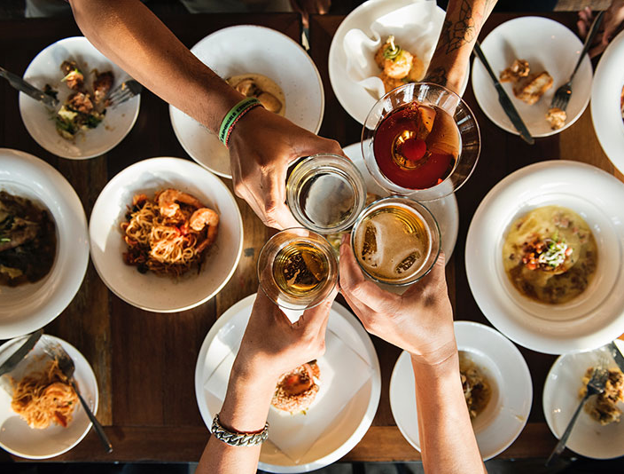
Ambrosia Board
Gonçalo Martins 50038209
Tomás Santos 50037589

Slide 2
Enquadramento
- Plataforma online que sirva de suporte a eventos gastronómico
- Facilitar processos como transações entre cliente e organização, gestão dos pedidos efetuados e promoção de produtos.

Slide 3
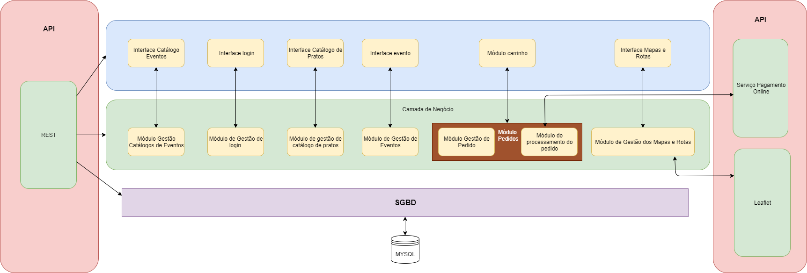
Diagrama de Blocos

Slide 4
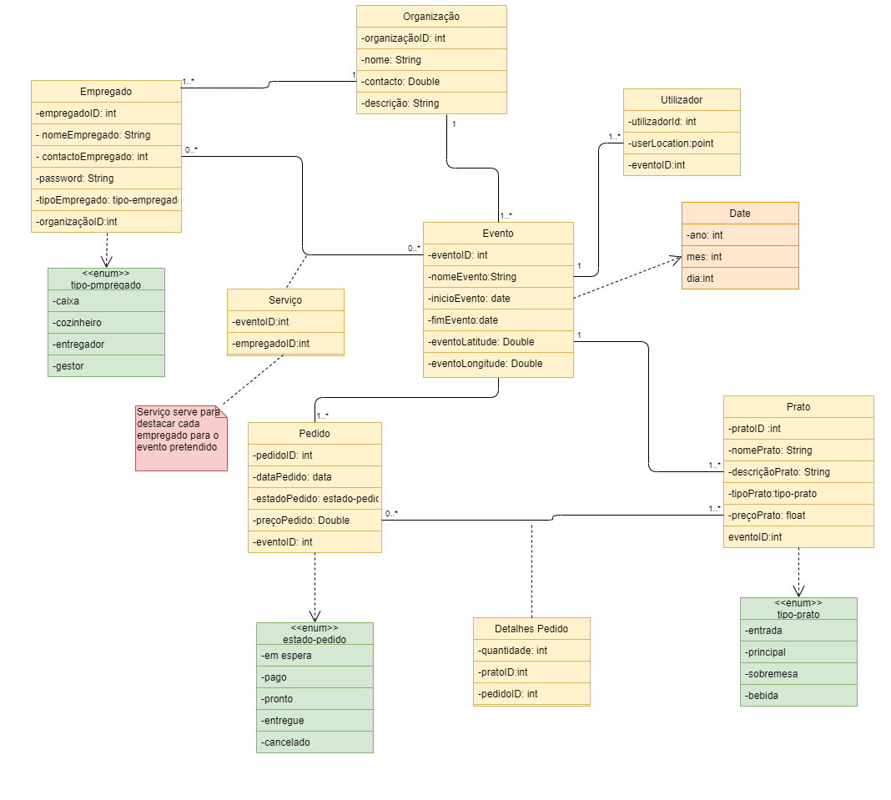
Modelo de Domínio

Slide 5
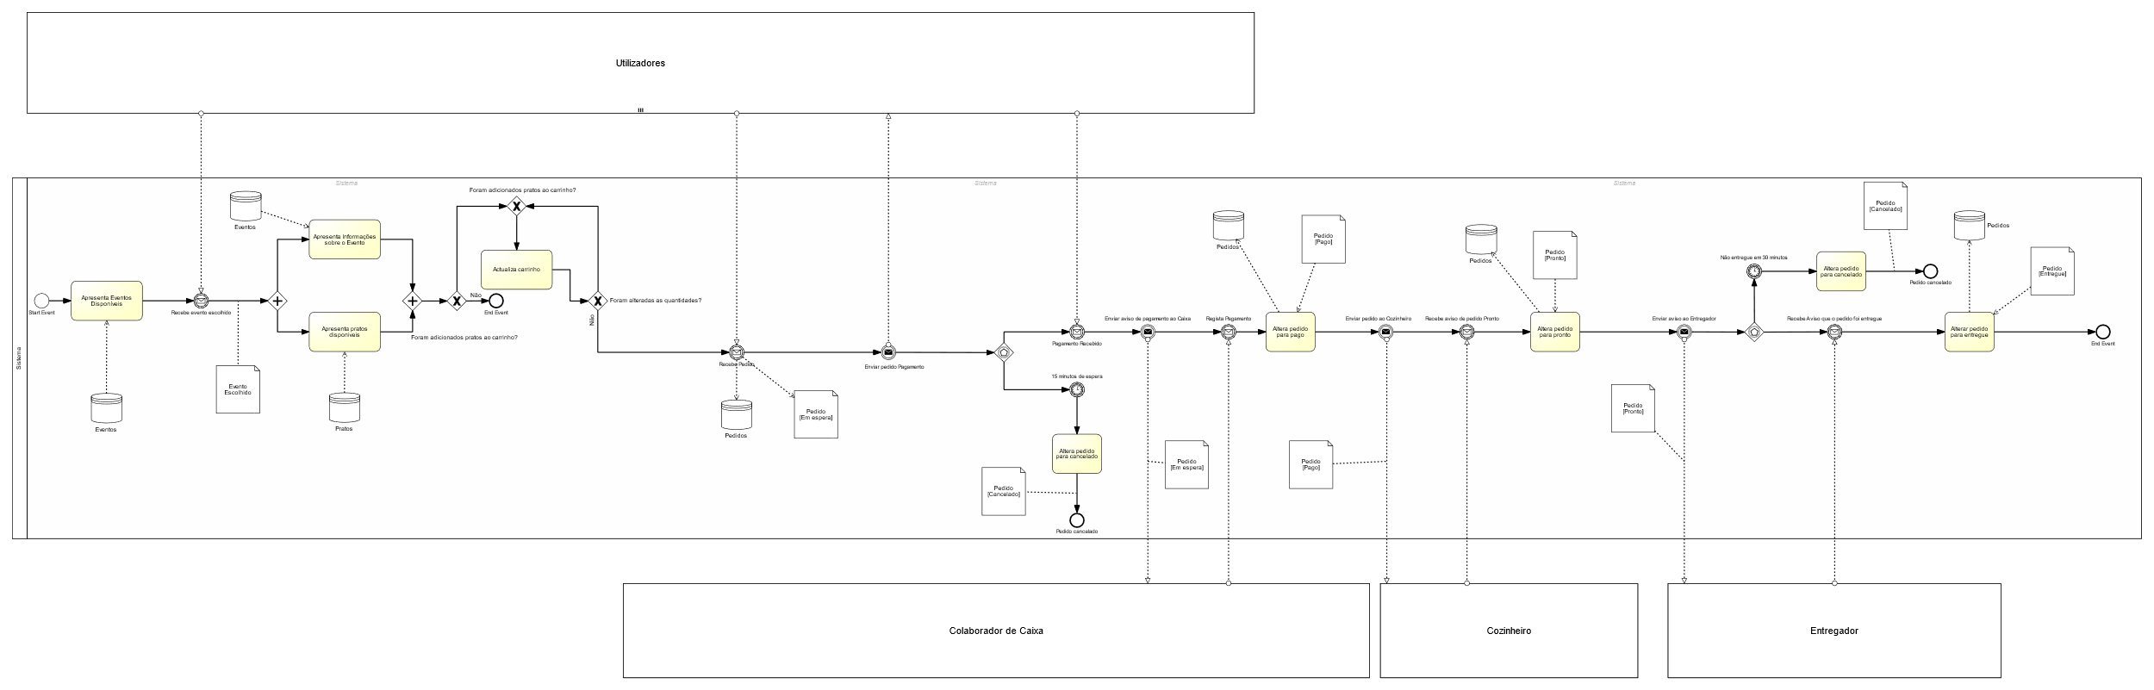
BPMN do cenário principal

Slide 6
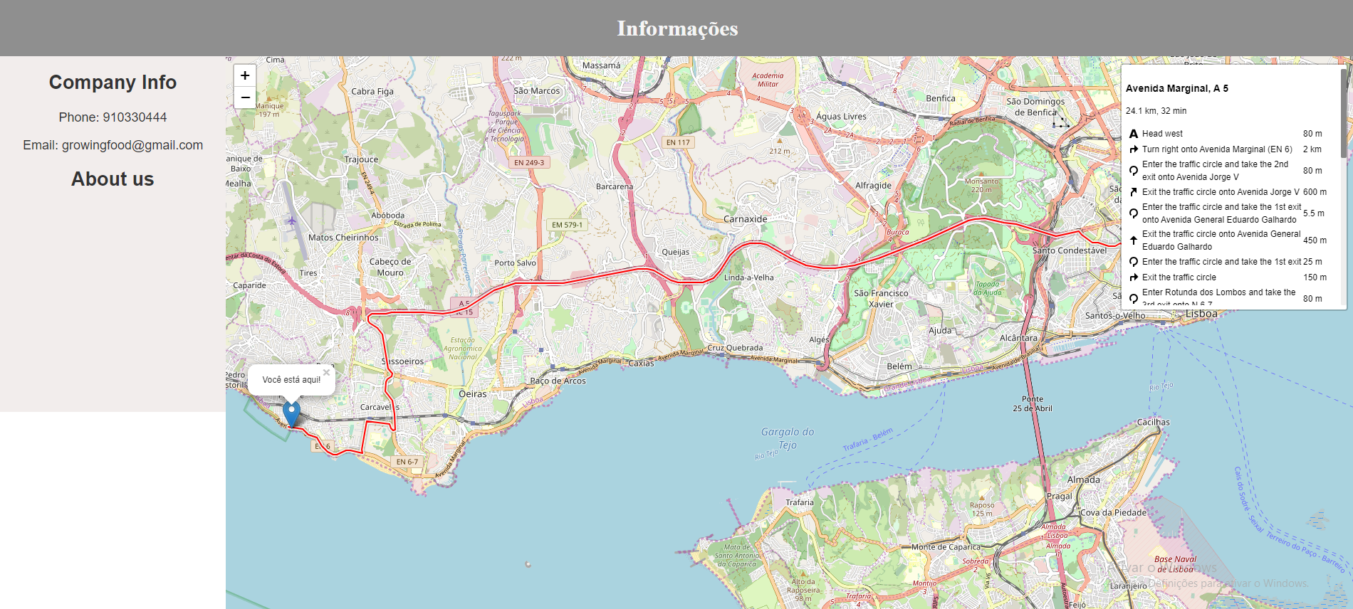
Sistemas de informção geográfico

Slide 7
